Slide 1

Physical Local Server vs Virtual Private Server
Dion Dresschers
2016-04-06

Slide 2
'Probleemstelling'
Ik heb een VPS waar ik jaarlijks voor betaal.
Ik heb hier een CMS (Drupal) opgezet voor mijn zus om te kunnen bloggen.
De site is gehacked (geen abonnement of snapshots geregeld).
Kan ik in plaats van een VPS alles zelf thuis hosten en hoe regel ik de backup in?

Slide 3
Redenen
Meer uitdaging
Leercurve
Kosten beperking

Slide 4
Nadeel
Stroomkosten (24x7x365)
Thuis ADSL (weinig upload snelheid)
Redundantie!?

Slide 5
Welke server?
Niet mijn desktop PC (intel i5 = rond 150 euro stroomkosten)
Op zoek naar een energiezuinigere machine

Slide 6
RISC vs CISC
RISC = Redused Instruction Set Computing
CISC = Complex Instruction Set Computing
RISC = minder instructies, dus moet meer instructies geven om hetzelfde te bereiken
CISC = complexere instructies

Slide 7
RISC vs CISC
Qua performance min of meer om het even
Qua energieverbruik een voordeel voor RISC

Slide 8
Geschiedenis (desktop) processoren
70 en begin 80 jaren desktop processoren:
Intel 8080 (8-bit)
Motorola 6800 (8-bit)
MOS 6500 (basis Motorola 6800) (8-bit)
Z80 (compatibel Intel 8080) (8-bit)

Slide 9
Geschiedenis (desktop) processoren
Jaren 80:halverwege jaren 80
Motorola 68000 (16-bit)
Intel 8086 (16-bit) 80x86
WDC 65C816 (Western Design Center) (MOS)

Slide 10
Acorn keuze voor processoren
Het Britse computer bedrijf Acorn gebruikte eerste MOS 8-bit processoren. (in Acorn Electron en BBC Micro)
Deze werd niet echt meer ontwikkeld dus keken ze naar andere processoren
Ze kwamen erachter dat er niet echt een was die beviel en zelf ontwikkelen was kennelijk niet zo heel moeilijk.
Keuze viel op RISC processor en deze hebben ze dus ontwikkelt.

Slide 11
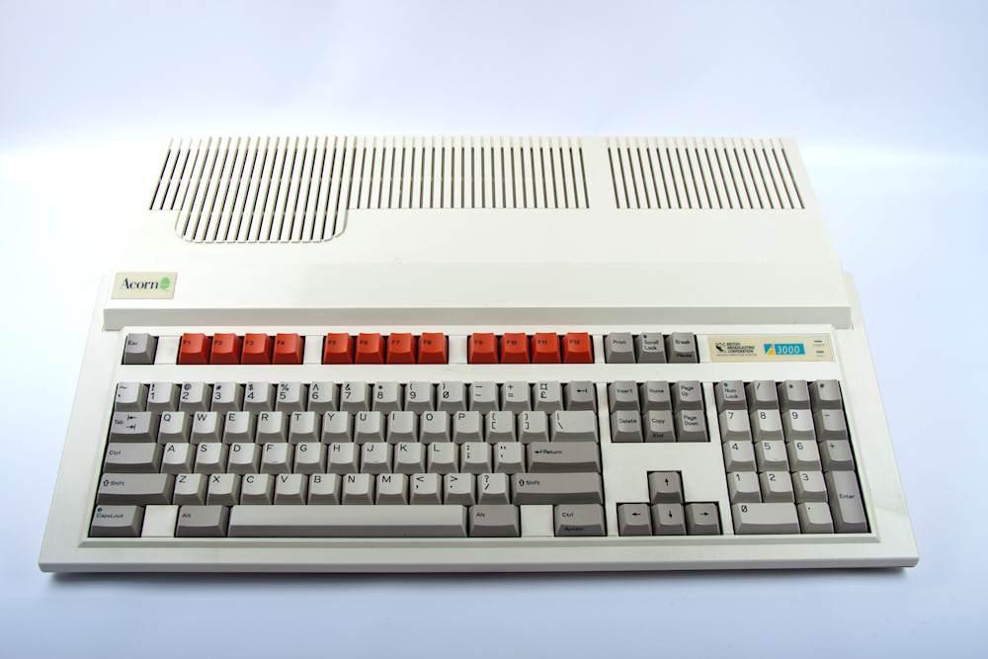
Acorn Archimedes (1987)

Slide 12
Processor
Processor (en computer) was vette shit
ARM = Acorn RISC Machine
Met Acorn ging het minder, echter de processor had redelijk wat succes vanwege lage energiegebruik
De processor is onder licentie te produceren door andere bedrijven

Slide 13
Succes van ARM
Acorn RISC Machine werd Avanced RISC Machine
(Bijna) Iedereen heeft er een

Slide 14
Succes van ARM
Acorn RISC Machine werd Avanced RISC Machine
(Bijna) Iedereen heeft er een

Slide 15
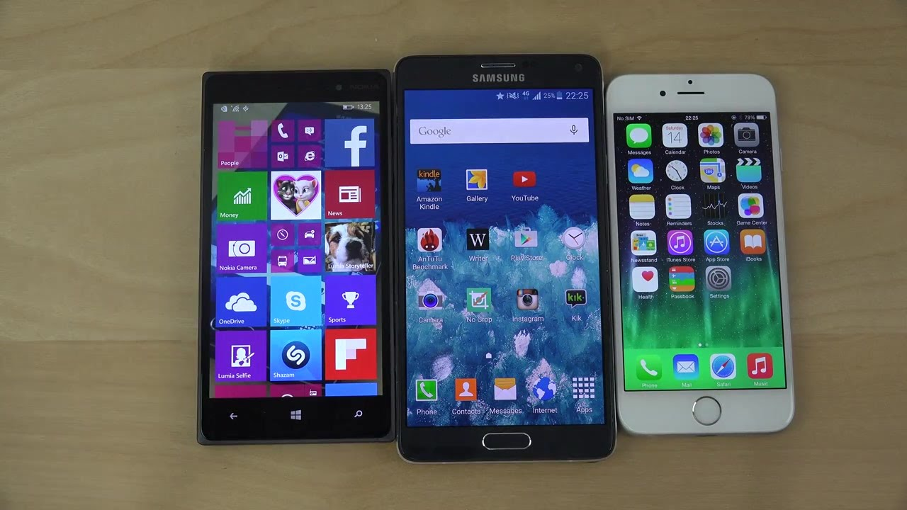
Succes van ARM

Slide 16
Geschiedenis part II
Intel 80386 (32-bit)
Motorola 68020 (32-bit)
ARMv2 (32-bit)
PowerPC G1

Slide 17
Geschiedenis part III
Intel Core 2 (64-bit)
PowerPC G2 (64-bit)
ARMv8 (64-bit of 32-bit)

Slide 18
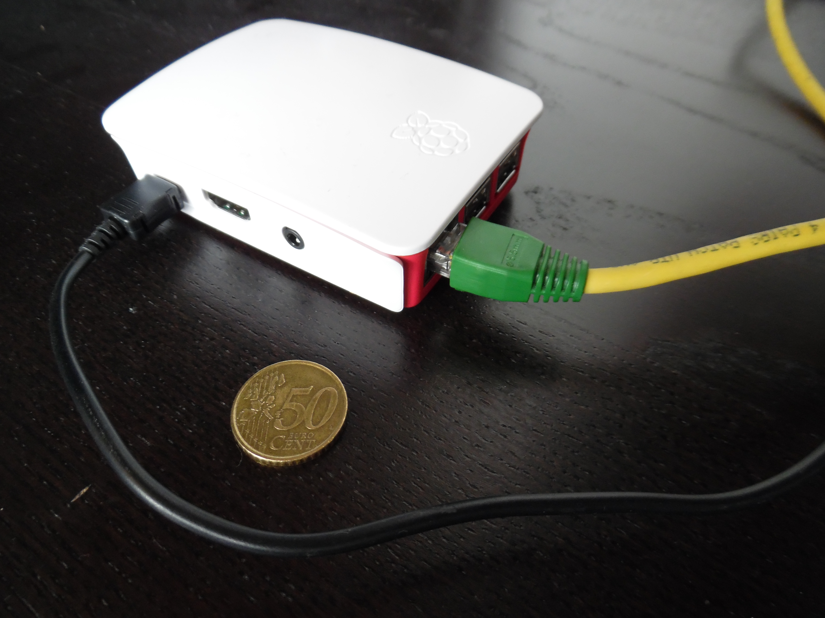
Dus mijn keuze = ARM

Slide 19
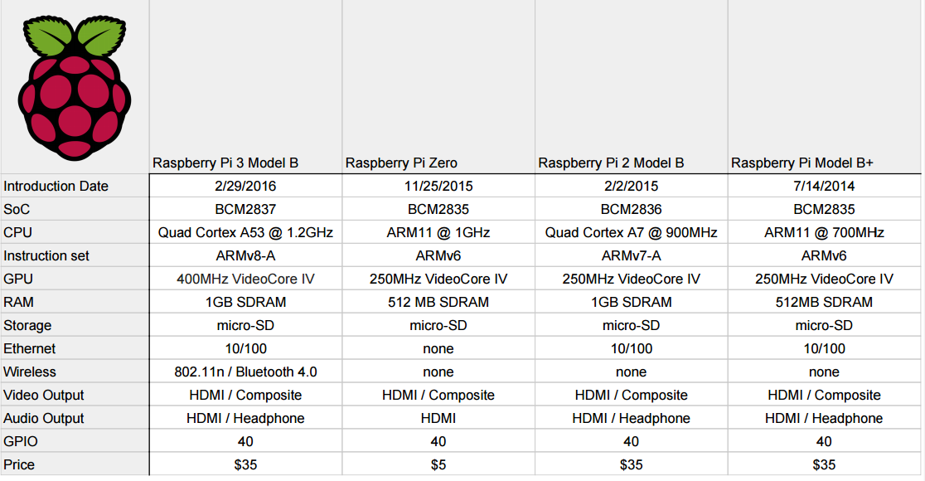
Raspberry Pi (ARM)
(c) Copyright 2016 Hackaday

Slide 20
Meerdere websites beschikbaar
Vereiste: Meerdere domeinen (bv. desireedresschers.nl en owncloud.dresschers.net) aan de praat publiek via port 80
NAT en Apache Virtual Host

Slide 21
Meerdere websites beschikbaar
Vereiste: Meerdere domeinen (bv. desireedresschers.nl en owncloud.dresschers.net) aan de praat publiek via port 80
NAT en Apache Virtual Host

Slide 22
Meerdere websites beschikbaar
Vereiste: Meerdere domeinen (bv. desireedresschers.nl en owncloud.dresschers.net) aan de praat publiek via port 80
NAT en Apache Virtual Host

Slide 23
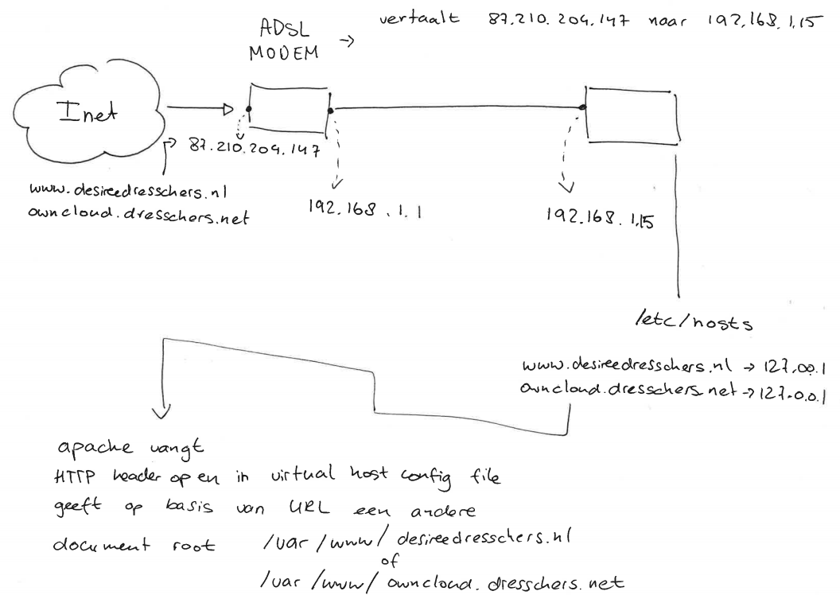

Slide 24
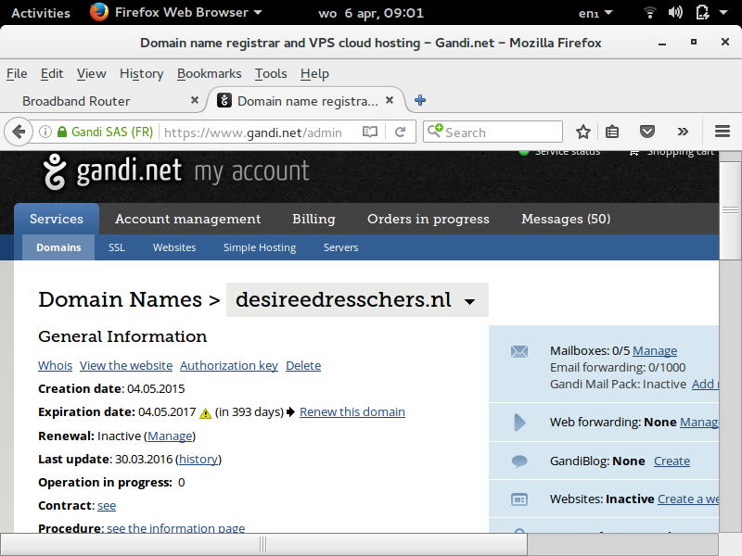
1/10

Slide 25
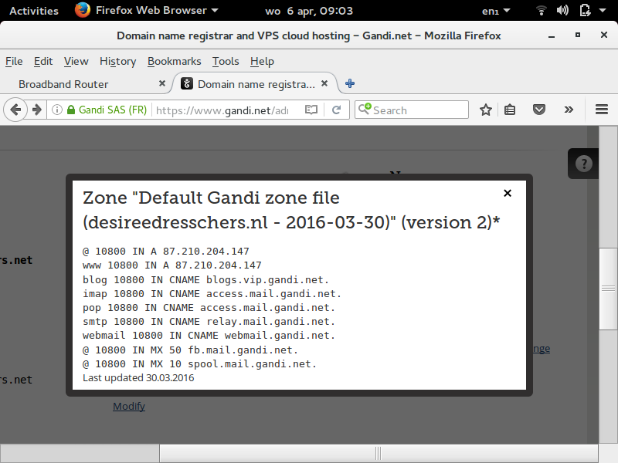
2/10

Slide 26
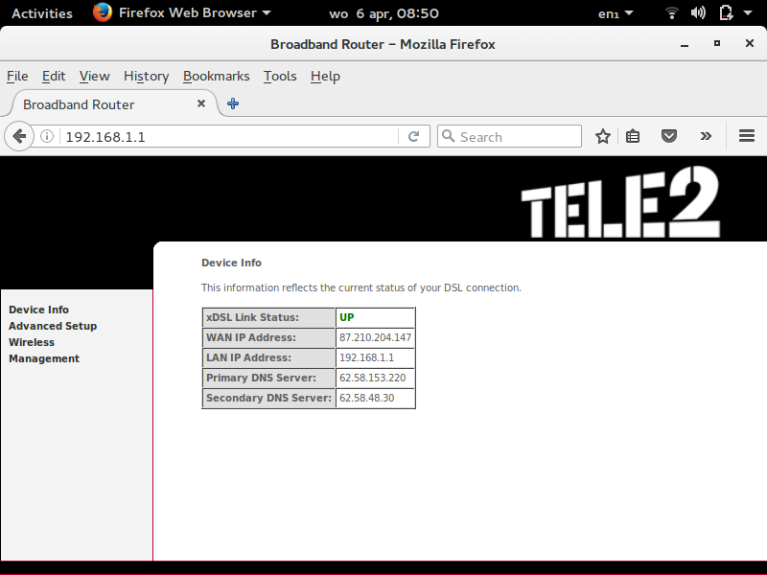
3/10

Slide 27
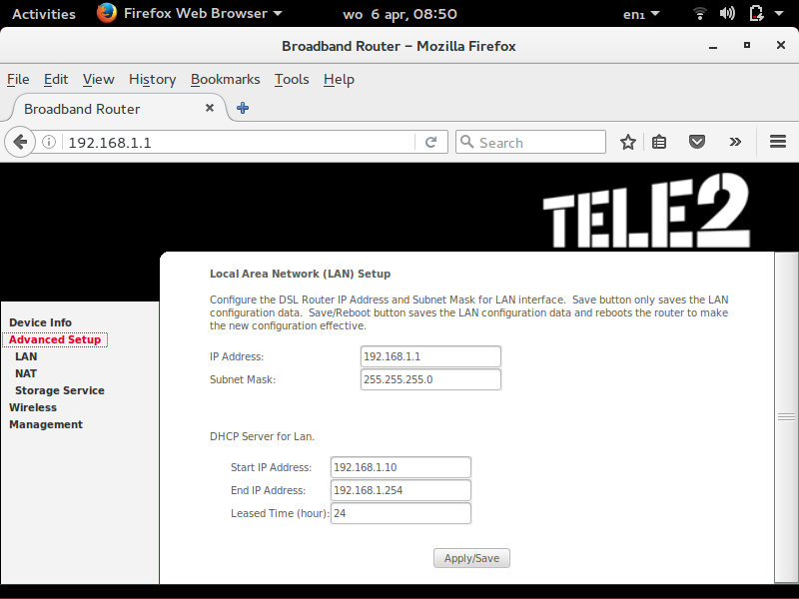
4/10

Slide 28
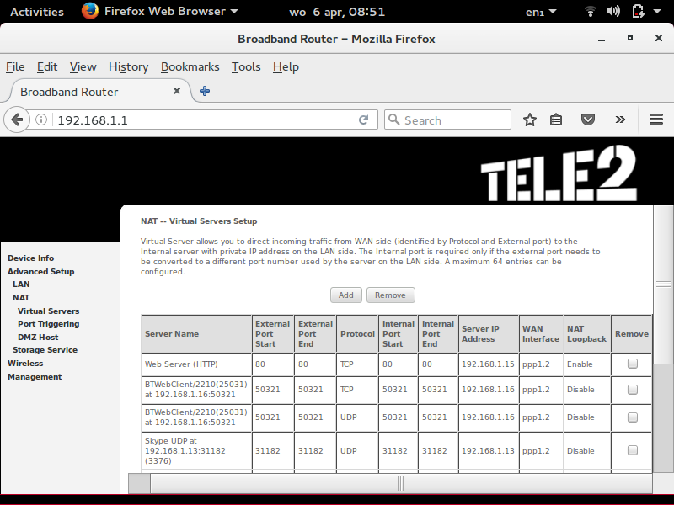
5/10

Slide 29
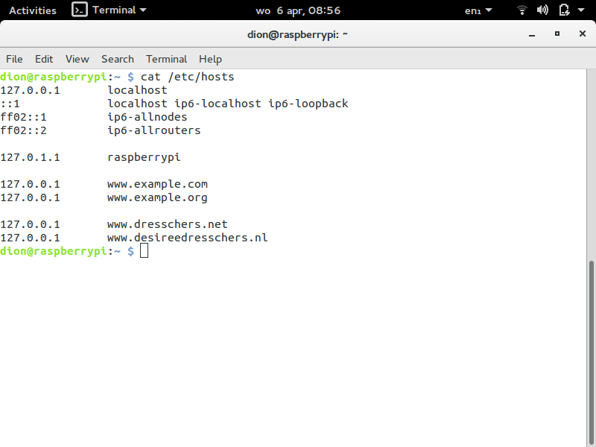
6/10

Slide 30
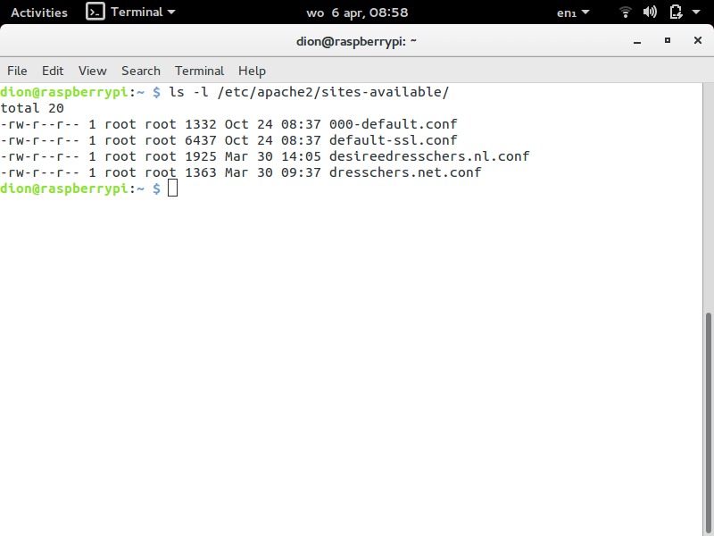
7/10

Slide 31
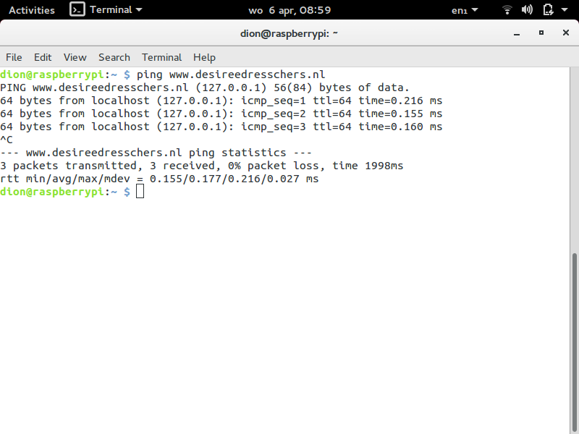
8/10

Slide 32
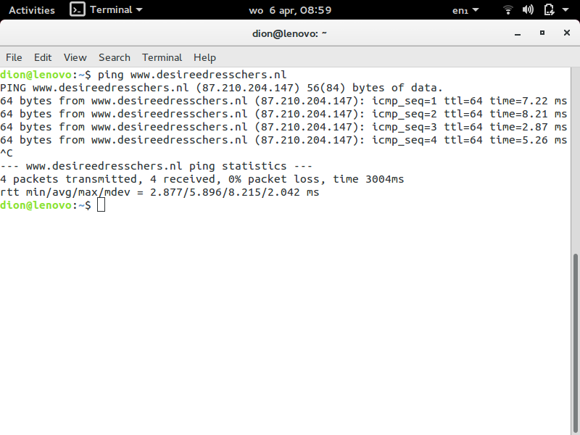
9/10

Slide 33
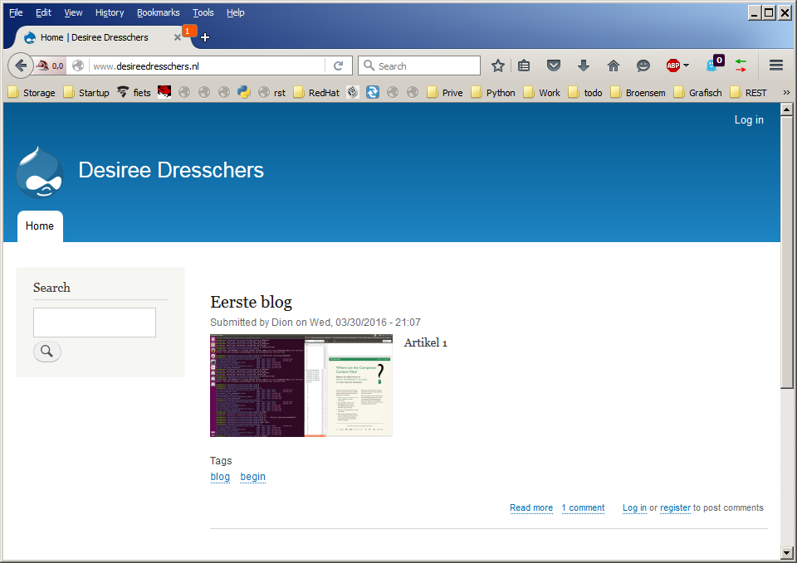
10/10

Slide 34
CMS keuze
Drupal = CMS (Content Management Systeem)
PHP & MariaDB (of andere DB)
WordPress, (PHP, Open Source)
Joomla! (PHP, Open Source)
Drupal (PHP, Open Source)
DjangoCSM (Python, Open Source)
HippoCMS (Java, Open Source Community Edition)

Slide 35
Nu de backup
MicroSD kaartjes vinden schrijven niet zo leuk (swappen op Raspberry is killing)
Drupal Backup: files en database
cp -rp /path/to/drupal_site /path/to/backup_dir
tar czf drupalbackup.tgz /path/to/drupal_site/
dd (disk dump) dd if=/dev/sda of=/backup.file (machine uit...)
mysqldump -u USERNAME -p'PASSWORD' DATABASENAME > /path/to/backup_dir/database-backup.sql
scp /home/dion/files.tar dion@192.168.1.10:/home/dion/backups

Slide 36
Drupal met Git
Ontwikkelen doe je lokaal op je laptop. Uitrollen naar de site.
Revisiecontrole via Git, uploaden via Git (repository)

Slide 37
Drupal met Git
https://www.drupal.org/node/803746

Slide 38
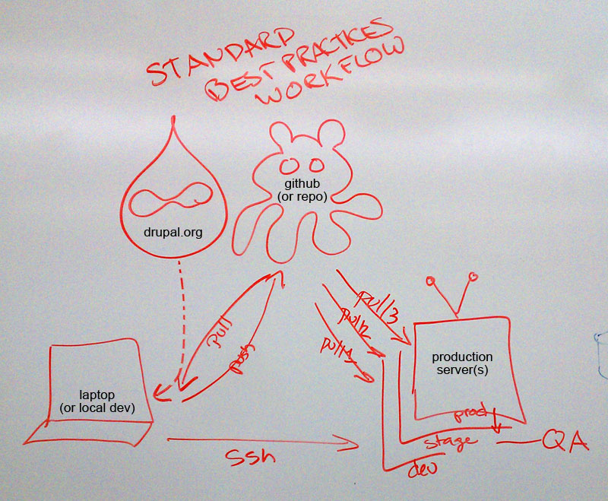

Slide 39
Een nieuwe SD kaart (Ansible)
Mocht de SD kaart kapot gaan en je hebt geen backup gemaakt met 'dd'…
Alle config: Apache, IP adressering, /etc/hosts opnieuw uitrollen met Ansible
Via SSH (geen local agent) configuratie sturen naar de server.
Config files kan je zelf samenstellen (in zogelnaamde playbooks).
Of je kan ad-hoc commando's sturen

Slide 40
Een nieuwe SD kaart (Ansible)
---
- hosts: apache
sudo: yes
tasks:
- name: install apache2
apt: name=apache2 update_cache=yes state=latest
- name: enabled mod_rewrite
apache2_module: name=rewrite state=present
notify:
- restart apache2
handlers:
- name: restart apache2
service: name=apache2 state=restarted

Slide 41
Een nieuwe SD kaart (Ansible)
dion@lenovo:~$ ansible -a "cat /etc/lsb-release" all
127.0.0.1 | SUCCESS | rc=0 >>
DISTRIB_ID=Ubuntu
DISTRIB_RELEASE=15.10
DISTRIB_CODENAME=wily
DISTRIB_DESCRIPTION="Ubuntu 15.10"

Slide 42
Een nieuwe SD kaart (Ansible)
---
- hosts: apache
sudo: yes
tasks:
- name: install apache2
apt: name=apache2 update_cache=yes state=latest
- name: enabled mod_rewrite
apache2_module: name=rewrite state=present
notify:
- restart apache2
handlers:
- name: restart apache2
service: name=apache2 state=restarted

Slide 43
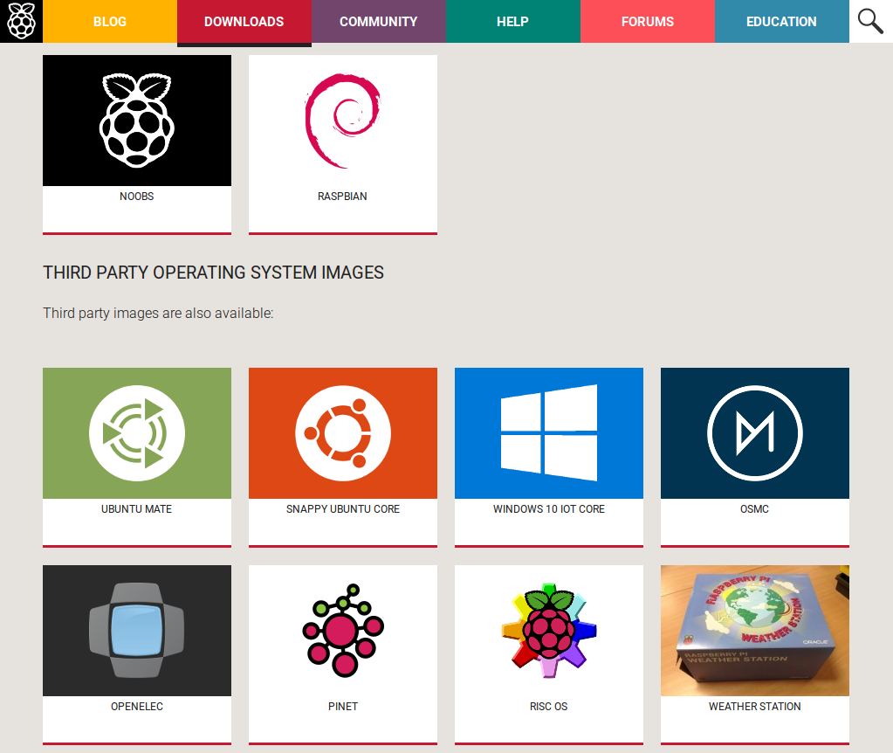
Het OS van de Raspberry Pi 3

Slide 44
Het OS van de Raspberry Pi 3
Rasbian
1991 Linux is compatible Unix OS voor Linus Thorvalds 80386 pricessor (Unix te duur)
Kernel van Linux samengevoegd met tools van GNU (Open Source Unix variant)
Debian is Linux distrubutie (openly in the spirit o fthe GNU Project)

Slide 45
Het OS van de Raspberry Pi 3
Debian (namen zijn vernoemd van Toy Story karakters)
Ubuntu
Linux Mint
Raspbian 8 (Jessie), Raspbian 7 (Wheezy)
Knoppix

Slide 46
Het OS van de Raspberry Pi 3
Rasbian 8 is 32-bit, terwijl de processor van de Raspberry Pi 64-bit is…
Oplossing Ubuntu Snappy Core (uitgeklede Ubuntu versie voor ARM based computing).
Geen 'apt-get install', geen 'apt-get update, apt-get upgrade'
Wel 'snappy' (snellere updates, docker)
https://developer.ubuntu.com/en/snappy/start/#snappy-local

Slide 47
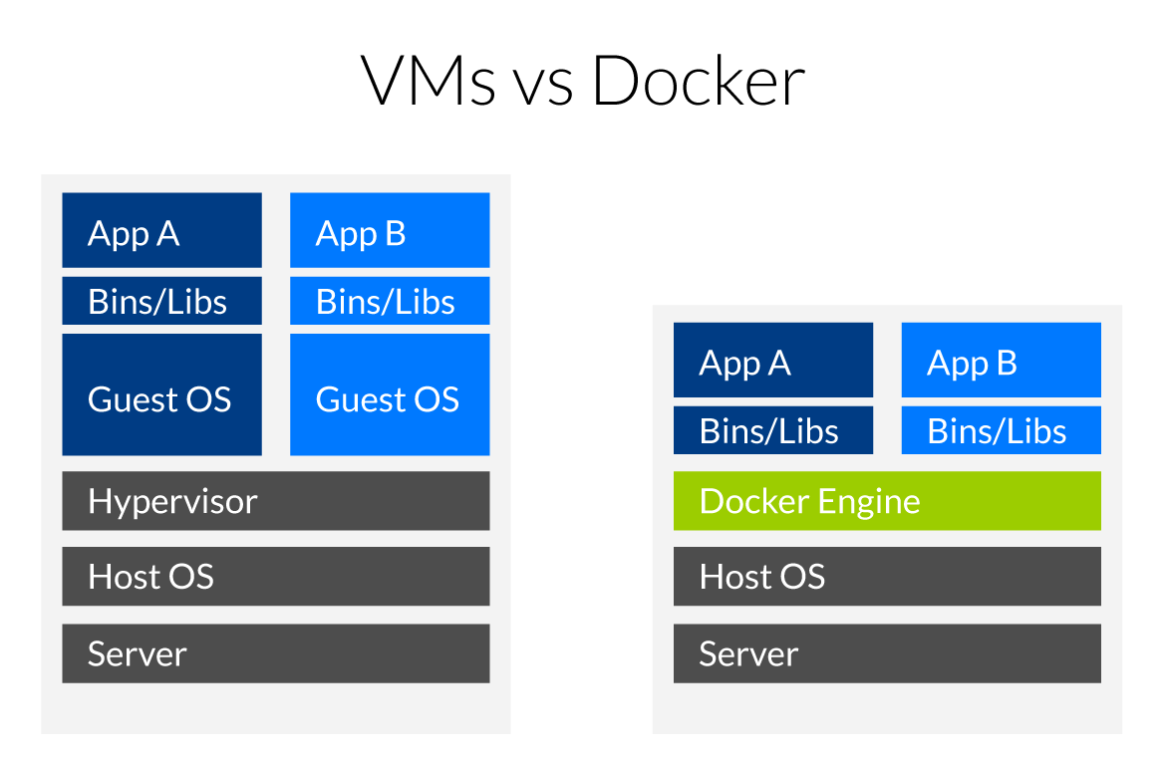
Docker

Slide 48
Ik heb een intel laptop (geen ARM)
Ik heb een Intel processor, dus kan niet zomaar ARM draaien
Kan wel via emulatie… (QEMU/KVM)
KVM is Kernel Based Virtualization
apt-get remove virtual-box
apt-get install -y qemu-kvm qemu libvirt-bin virtinst bridge-utils virt-manager virt-viewer

Slide 49
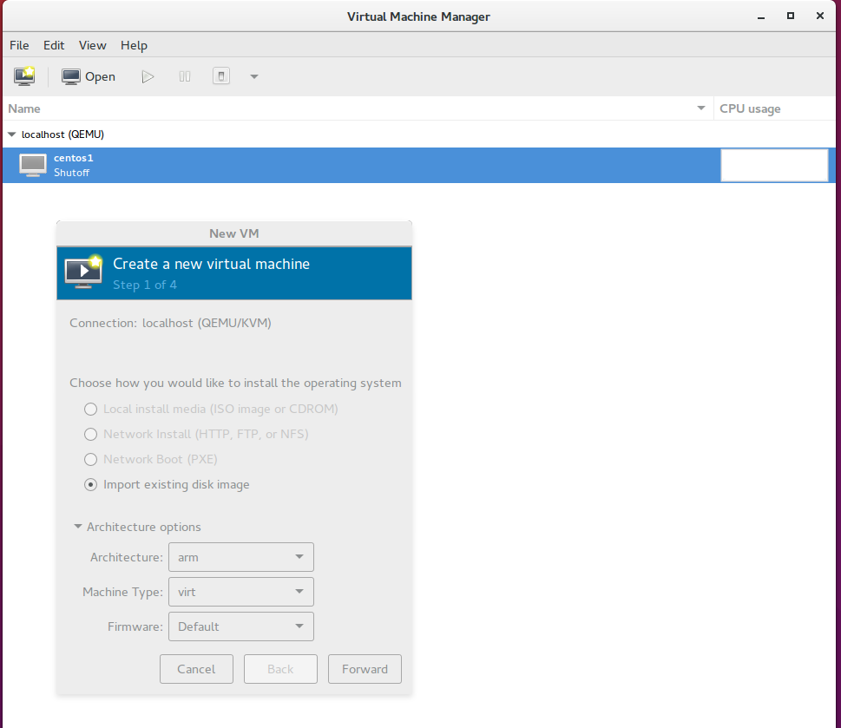
Ik heb een intel laptop (geen ARM)

Slide 50
Ik heb een intel laptop (geen ARM)
Download Ubuntu Snappy Core
mv ubuntu-15.04-snappy-amd64-generic.img.xz Downloads/
cd Downloads/
unxz ubuntu-15.04-snappy-amd64-generic.img.xz
kvm-ok
kvm -m 512 -redir :8090::80 -redir :8022::22 ubuntu-15.04-snappy-amd64-generic.img
ssh -p 8022 ubuntu@localhost

Slide 51
Leuk dat Debian/Ubuntu...
Maar wij draaien Red Hat
Sinds 1993 in 1999 Red Hat Inc.
Sinds 2000 overnames
2002 Fedora (community speeltuin)
RHEL (verkocht met support)
CentOS (gratis RHEL, in 2014 Red Hat)
2014 RHEL voor ARM 64-bit

